Slide 1
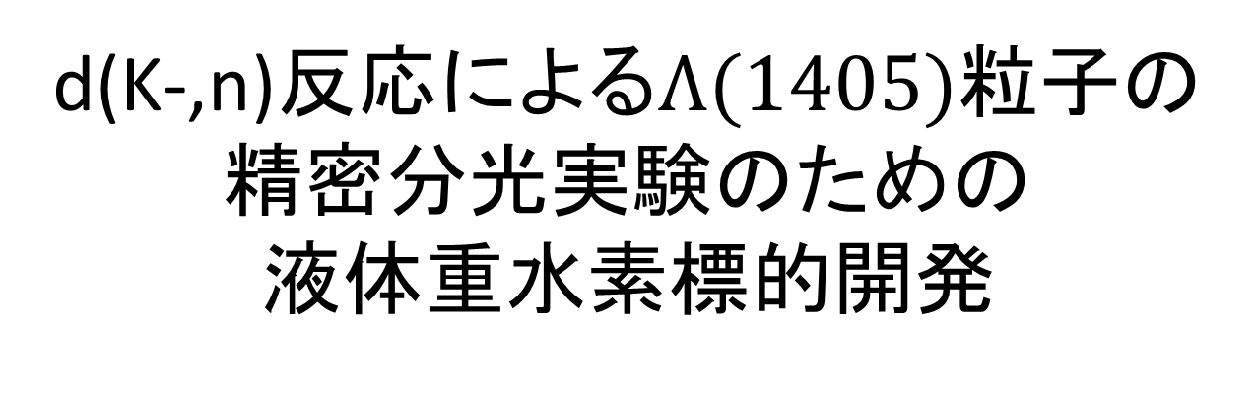
d(K-,n)反応による$Λ(1405)$粒子の精密分光実験のための
液体重水素標的開発
大阪大学核物理研究センター野海研究室
川﨑 新吾
2012/03/25

Slide 2
The J-PARC E31 Collaboration
阪大理、阪大RCNP^{A}、理研^{B}、KEK^{C}、東大理^{D}、東大教養^{E}、東工大理^{F}、京大理^{G}、大阪電通大^{H}、INFN-Torino^{I}、INFN-LNF^{J}、SMI^{K}、ソウル国立大^{L}、ミュンヘン工大^{M}、Torino大^{N}、Victoria大^{O}、東北大理^{P}
º 川﨑新吾、井上謙太郎、榎本瞬、太田岳史、阪口篤志、吉田幸太郎、味村周平^{A}、野海博之^{A}、板橋健太^{B}、岩崎雅彦^{B}、應田治彦^{B}、大西宏明^{B}、岡田信二^{B}、佐久間史典^{B}、友野大^{B}、山崎敏光^{B}、飯尾雅実^{C}、石元茂^{C}、岩井正明^{C}、鈴木祥仁^{C}、関本美知子^{C}、豊田晃久^{C}、石川隆^{D}、佐藤将春^{D}、鈴木隆敏^{D}、施赫將^{D}、竜野秀行^{D}、橋本直^{D}、早野龍五^{D}、藤原裕也^{D}、松田恭幸^{E}、康寛史^{F}、徳田真^{F}、佐田優太^{G}、永江知文^{G}、平岩聡彦^{G}、藤岡宏之^{G}、福田共和^{H}、溝井浩^{H}、D.Faso^{I}、O.Morra^{I}、 M.Bragadireanu^{J}、C.Curceanu^{J}、C.Guaraldo^{J}、M.Iliescu^{J}、D.Pietreanu^{J}、D.Sirghi^{J}、F.Sirghi^{J}、P.B¨ehler^{K}、M.Cargnelli^{K}、石渡智一^{K}、J.Marton^{K}、鈴木謙^{K}、E.Widmann^{K}、J.Zmeskal^{K}、H.Bhang^{L}、S.Choi^{L}、H.Yim^{L}、P.Kienle^{M}、L.Busso^{N}、G.Beer^{O}、塚田暁^{P}

Slide 3
目次
Λ(1405)研究背景
J-PARC-E31実験
液体重水素標的開発
  標的容器
  水素液化試験
まとめと今後

Slide 4
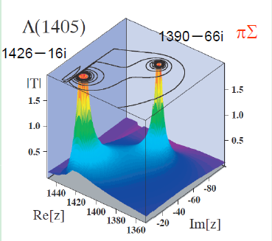


Λ(1405)研究背景・動機
$I=0$,$J^{p}={\frac{1}{2}}^{−}$,m=1405.1$±_{}^{1.3} ($MeV),$Γ=50±2(MeV)$ (PDG-2011)
$$1.0$$
クォーク模型では
Λ(1405) (u,d,s)の第一励起状態
sクォークを含まない励起状態を含めて一番軽い粒子
→単純な構成子クォークで説明できていない
これに対して
・K-pの分子共鳴状態がΛのスペクトル近傍に極を持つことが
カイラルユニタリーモデルによって示唆されている。
Λ(1405)はこうした２つの共鳴状態
の重ね合わせである可能性
$$\overline{K}N$$
他にもΛ(1405)に対するクォーク模型
以外のモデルがある
励起状態ハドロンの
内部構造の理解
[2]T.Hyodo and A.Weise,Phys.RevC77,035204(2008)
クォーク-ハドロン形成の理解

Slide 5
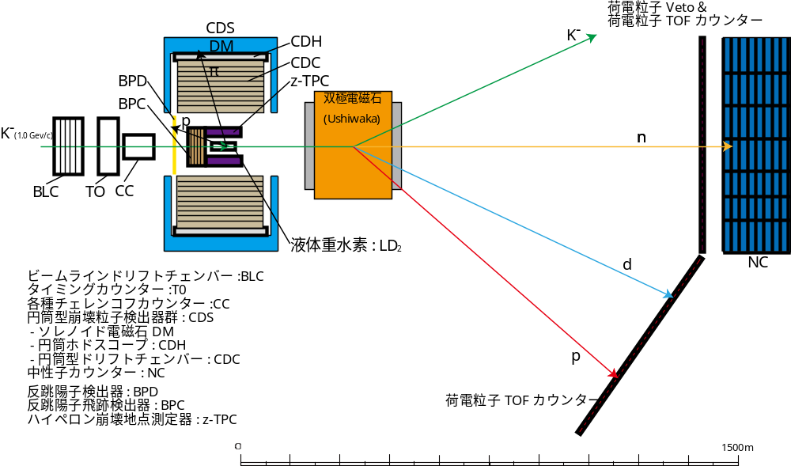
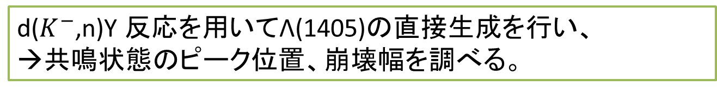
E31実験セットアップ
場所: J-PARCハドロンホール、K1.8BR
d($K^{−}$,n)Y 反応を用いてΛ(1405)の直接生成を行い、
→共鳴状態のピーク位置、崩壊幅を調べる。

Slide 6
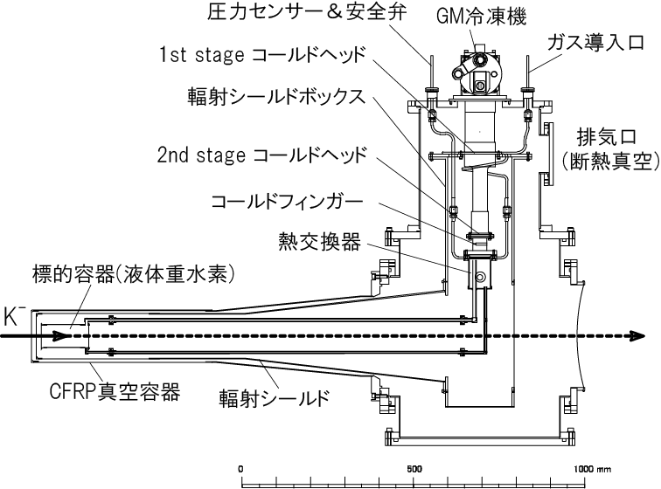
E31用液体重水素標的
E31実験からの要請
・標的周りの物質量の抑制
・反応断面積測定値の一定
保持のため液体重水素
温度の安定保持
標的の周りに高い立体角で
測定器がくるようにし、かつ装置
そのものが検出の邪魔にならな
いような設計
標的の特徴
・GM冷凍機による高熱伝導
蒸留器冷却、輻射シール
ド冷却
・ヒーターでの温度調整
・蒸留器→標的容器(液体)
標的容器→蒸留器(ガス)、
重水素循環システム
・冷却器真空断熱
液体重水素標的の構成
(GM冷凍機仕様)
1st Stage 50 K @35 W
2nd Stage 4.2 K @1.5 W
重水素
沸点 23.8 K
融点 18.7 K

Slide 7
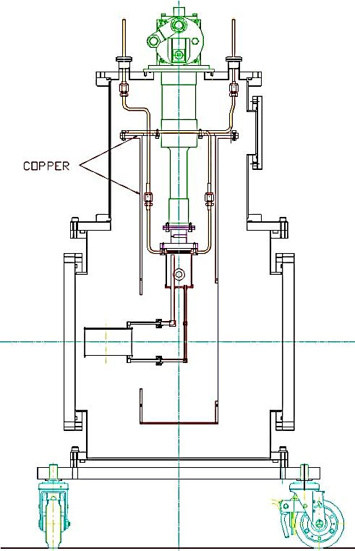
今回の冷却試験の
セットアップ
段階的な冷却試験(問題箇所の特定を容易にする)
1 熱交換器単体での水素液化、安定保持
2 標的容器の取り付け、液体水素循環試験
3 本番用セットアップでの試験
GM冷凍機
圧力センサー＆安全弁
ガス導入口
センサー類配線図
1st stage コールドヘッド
②
排気口
(断熱真空)
①
圧力計
①真空計(クリスタルゲージ)
②蒸気圧計(バラトロン)
温度センサー(抵抗式温度計 4端子法測定)
③1st Stage(Pt100)
④radiation shield box底(下流)(Pt100)
⑤radiation shield box底(上流)(Pt100)
⑥cold finger(PtCo)(温度制御)
⑦heat exchanger(PtCo)
⑧ヒーター(25Ω)×2
輻射シールドボックス
2nd stage コールドヘッド
③
コールドフィンガー
熱交換機
⑥
⑧
⑦
Al板
標的容器
⑤
④

Slide 8
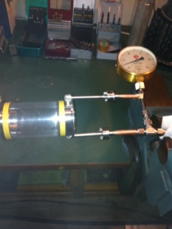
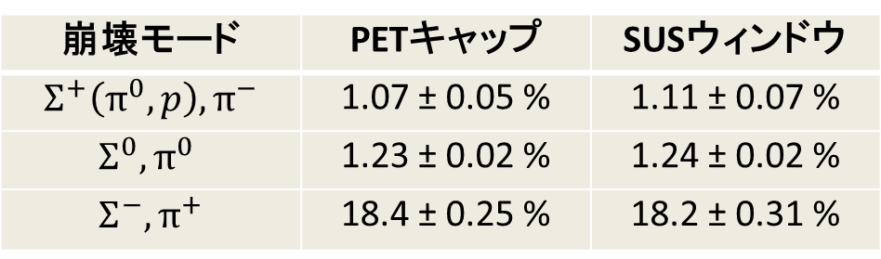
標的容器
標的容器の試作機構造
耐圧テストの様子
(差圧:4 atm)
・運転時にかかる圧力: 2atm
容器物質量による検出効率への影響
・Beam Window の素材 SUS vs PET
PETキャップとSUSウィンドウの検出効率
崩壊モード | PETキャップ | SUSウィンドウ
$$Σ^{+}\left(π^{0},p\right),π^{−}$$ | 1.07 ± 0.05 % | 1.11 ± 0.07 %
$$Σ^{0},π^{0}$$ | 1.23 ± 0.02 % | 1.24 ± 0.02 %
$$Σ^{−},π^{+}$$ | 18.4 ± 0.25 % | 18.2 ± 0.31 %

Slide 9
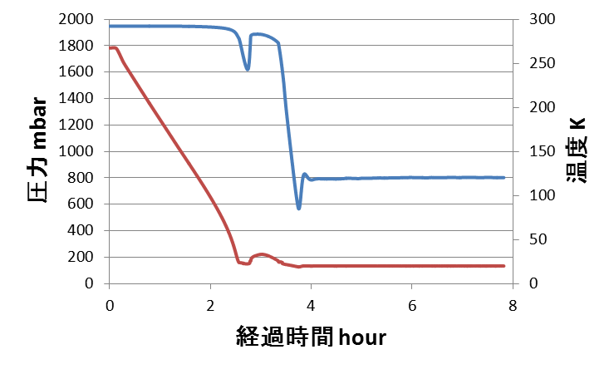
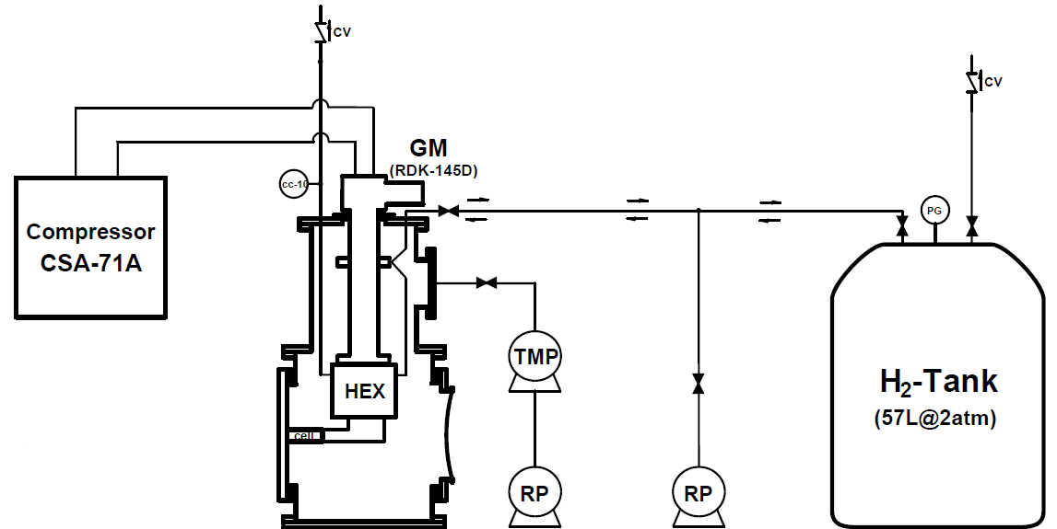
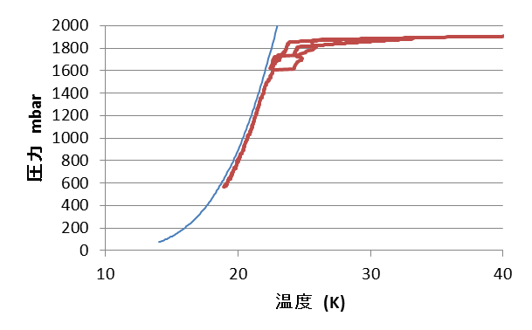
標的容器への液体水素循環試験
水素を熱交換器に入れた状態から20 Kまで冷却
熱交換器内の温度と圧力の時間変化
圧力 mbar
温度 K
液化がおこり、標的容器への
液体水素の移動が起こっている
冷却中の水素圧力
水素飽和蒸気圧曲線
・実測値

Slide 10
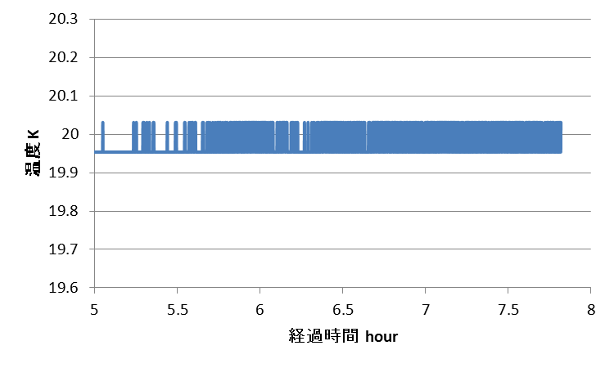
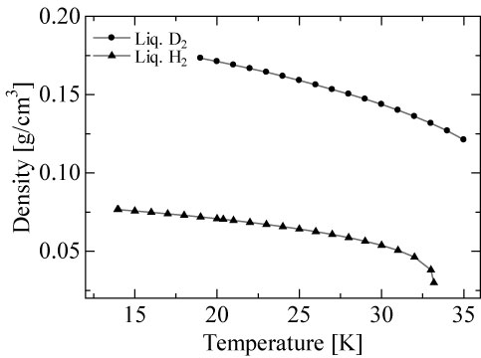
液体の安定した温度制御
液体水素温度 (heat exchanger)
Setpoint 20 K
20.0 K Δ～0.1 K
液体水素の密度の揺らぎ～0.14 %
→反応断面積の測定値の揺らぎ～0.14 %
反応断面積の統計誤差(数 %)に対して
無視できる。
液体重水素（水素）の密度と温度関係

Slide 11
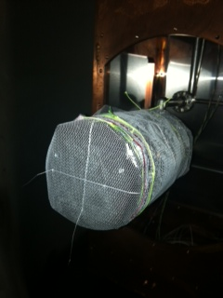
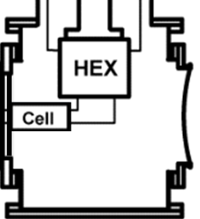
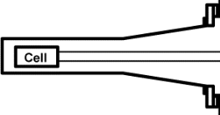
冷却能力の測定
標的容器をスーパーインシュレーターで覆う
液体水素温度領域での
冷却能力(熱交換器を各温度
にするのに必要なヒーター出力)
輻射シールドより
物質量の少ない
スーパーインシュレーター
と比較する
・ スーパーインシュレーター有り
・ スーパーインシュレーター無し
約4 W改善
標的容器までの配管
への熱輻射～6 W
スーパーインシュレーター
で巻かれた標的容器
輻射シールドがなくても
液化は期待できる。

Slide 12
まとめと今後
E31実験用液体重水素標的開発を行なった。
・重水素ガスの安全な運転のために
リモートオンライン温度制御システムの構成。
・代替品である水素を用いて熱交換器での少量液化及び
液体の安定保持の成功。
・熱交換器-標的容器間の水素の循環を確認。
・標的容器のシミュレーションを用いたR＆D →SUSウィンドウの使用
・輻射シールド(横方)は不要であることが判明。
結論
今回の冷却試験で、開発した液体重水素標的と温度制御システムが正常に
働くことが示された。
今後
・最終的な実機として完成させる。

Slide 13
BACK UP

Slide 14
クーリングパワー(液体水素温度領域外を含む)

Slide 15
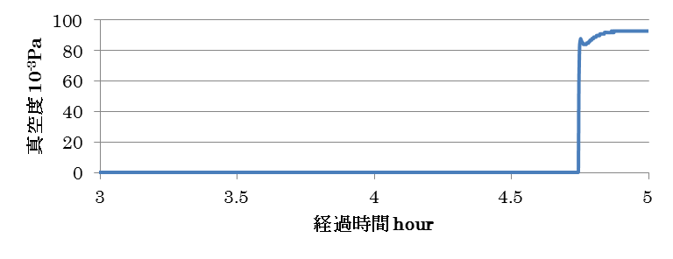
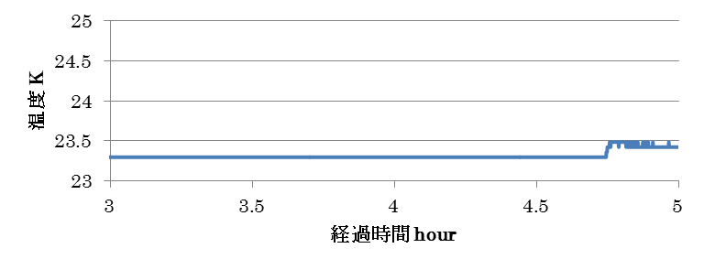
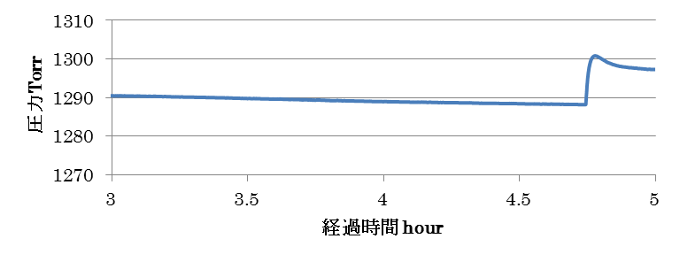
低温での標的容器のリーク
真空度、熱換器の圧力、温度が
同時に悪くなる。
標的容器 リーク発生による
断熱真空の悪化
真空容器からの熱負荷による
熱交換器の温度上昇、水素圧力上昇

Slide 16
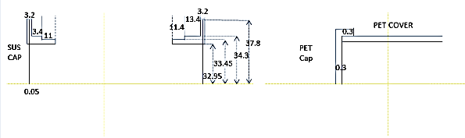
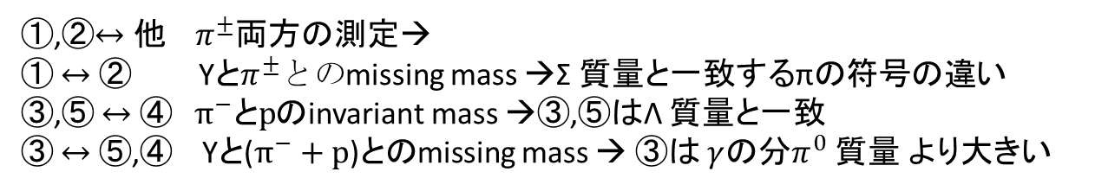
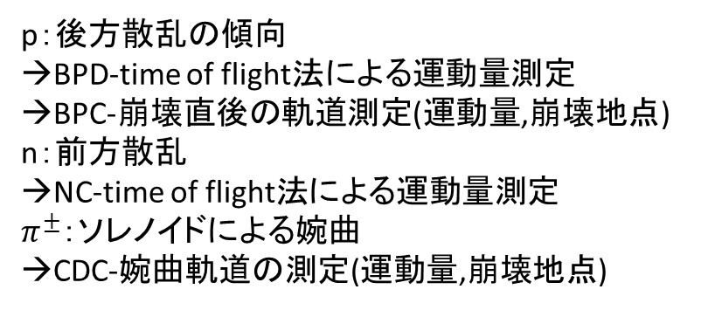
図3.9シュミレーションの標的容器ジオメトリー
測定器の説明
p：後方散乱の傾向
→BPD-time of flight法による運動量測定
→BPC-崩壊直後の軌道測定(運動量,崩壊地点)
n：前方散乱
→NC-time of flight法による運動量測定
$π^{±}$：ソレノイドによる婉曲
→CDC-婉曲軌道の測定(運動量,崩壊地点)
TPC-z方向崩壊地点の測定
崩壊モードの同定
①,②$↔他$ $π^{±}$両方の測定→
① $↔$ ② Yと$π^{±}との$missing mass →Σ 質量と一致するπの符号の違い
③,⑤ $↔$ ④ $π^{−}とp$のinvariant mass →③,⑤はΛ 質量と一致
③ $↔$ ⑤,④ Yと($π^{−}+p$)とのmissing mass → ③は $γ$の分$π^{0}$ 質量 より大きい

Slide 17

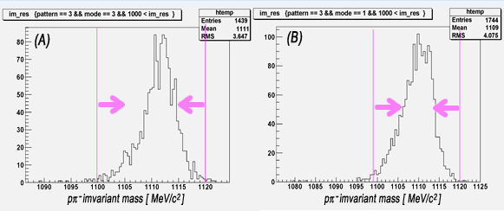
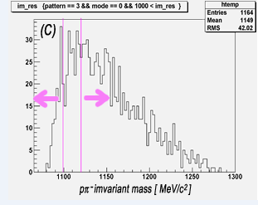




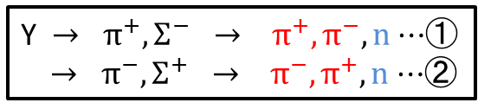
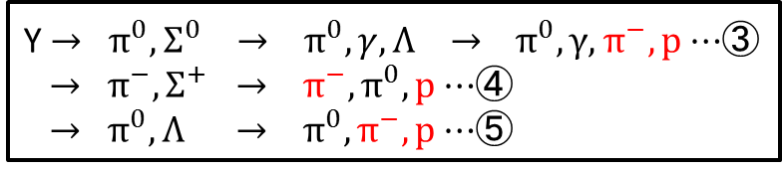
崩壊モード検出条件の評価
① $↔$ ②
Y-$π^{±}$missing massカット条件
Y $→ π^{+},Σ^{−} → π^{+}, π^{−},n$ $⋯$①
$→ π^{−},Σ^{+} → π^{−},π^{+},n$ $⋯$②
②
①
Y $→ π^{0},Σ^{0} → π^{0}, γ,Λ →$ $π^{0},{γ,π}^{−},p$ $⋯$③
$→ π^{−},Σ^{+} → π^{−},π^{0},p$ $⋯$④
$→ π^{0},Λ → π^{0},π^{−},p$ $⋯$⑤
③,⑤ $↔$ ④
$π^{−}$+p invariant massカット条件
③
⑤
④

Slide 18
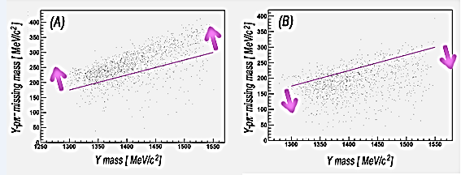
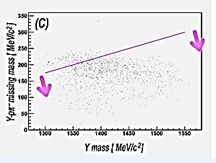
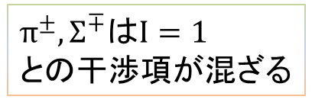
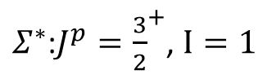
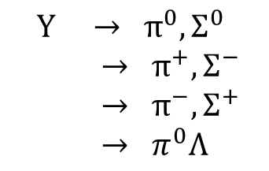


③ $↔$ ⑤,④
Y-($π^{−}+p$) missing mass
K-(d,Y)n 反応
$$Y → π^{0},Σ^{0}$$
$→ π^{+},Σ^{−}$
$→ π^{−},Σ^{+}$
$→ π^{0}Λ$
Λ(1405)
$π^{±},Σ^{∓}$は$I=1$
との干渉項が混ざる
$Σ^{∗}$:$J^{p}={\frac{3}{2}}^{+}$, $I=1$

Slide 19
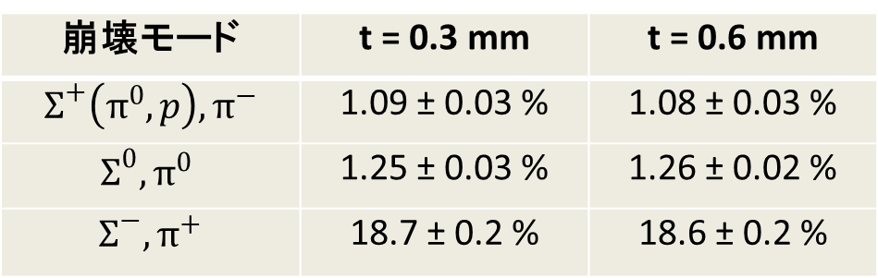
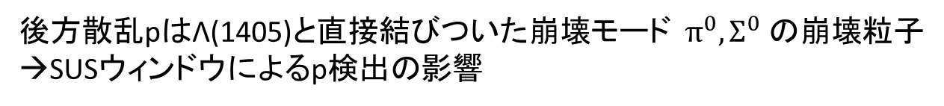
容器物質量による検出効率への影響
・PET Cylinder の厚さ
・Beam Window の素材 SUS vs PET
Geant4によるシミュレーション
後方散乱pはΛ(1405)と直接結びついた崩壊モード$π^{0},Σ^{0}$の崩壊粒子
→SUSウィンドウによるp検出の影響
PET円筒の厚さに関する検出効率の変化
崩壊モード | t = 0.3 mm | t = 0.6 mm
$$Σ^{+}\left(π^{0},p\right),π^{−}$$ | 1.09 ± 0.03 % | 1.08 ± 0.03 %
$$Σ^{0},π^{0}$$ | 1.25 ± 0.03 % | 1.26 ± 0.02 %
$$Σ^{−},π^{+}$$ | 18.7 ± 0.2 % | 18.6 ± 0.2 %
PET厚さの範囲
0.25-0.3mmに影響なし

Slide 20
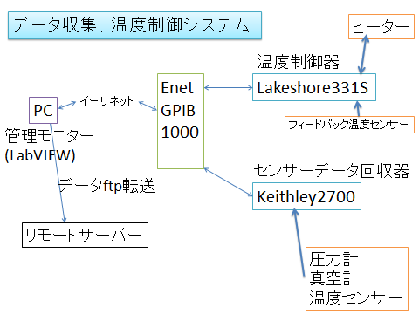
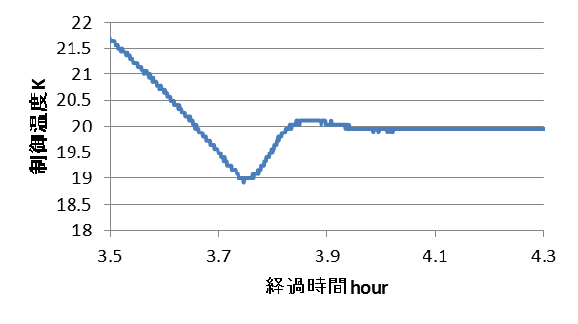
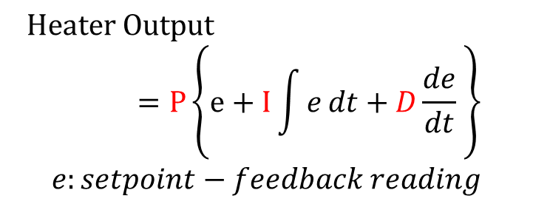
温度コントロールシステムの詳細
標的の各温度をリモートで監視する。
冷却中、重水素の
固化(凝固点 18.7 K：1 atm)を防ぐために
温度調整を行う。
Lakeshore → ヒーターへの
出力電流量制御(PID制御)
PID制御
$$Heater Output=P\left\{e+I\int{e}dt+D\frac{de}{dt} \right\}$$
$$e:setpoint−feedback reading$$
setpointに収束

Slide 21
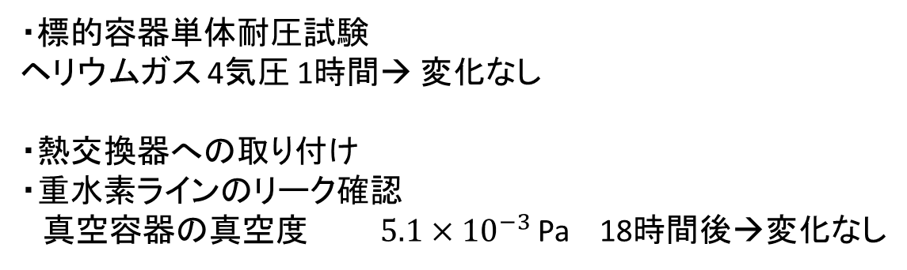
耐圧試験、リークの確認
冷却前に標的容器にかける圧力 2気圧(空気の混入を防ぐ)
・標的容器単体耐圧試験
ヘリウムガス 4気圧 1時間→ 変化なし
・熱交換器への取り付け
・重水素ラインのリーク確認
真空容器の真空度 $5.1×{10}^{−3}$ Pa 18時間後→変化なし

Slide 22
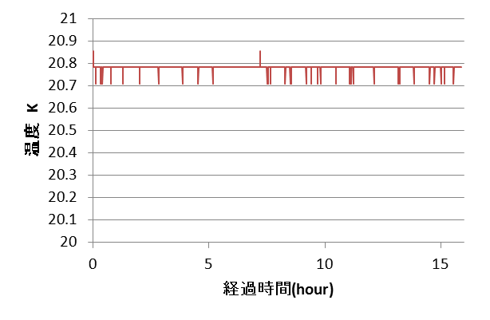

20.8 Kで長期安定保持(16時間)
熱交換器温度
液体水素の密度の揺らぎ～0.14 %
→反応断面積の測定値の揺らぎ～0.14 %
反応断面積の統計誤差(数 %)に対して無視できる。
$$20.8±0.5K$$

Slide 23
標的開発項目
○標的容器(薄肉材料を用いた容器の試験)
○重水素温度制御システムの構成(システムの安全性)
○標的組み立て
○蒸留器単体での水素液化試験(液化の成功、
温度一定保持)
○標的容器への循環試験(標的冷却の確認)
○冷却能力測定(能力の有意な改善)

Slide 24
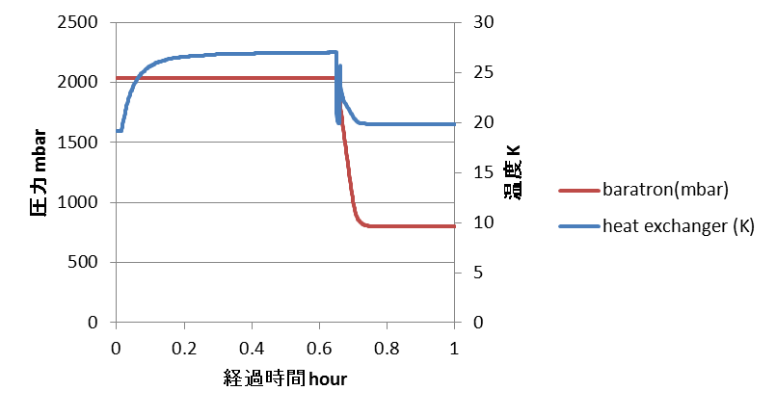
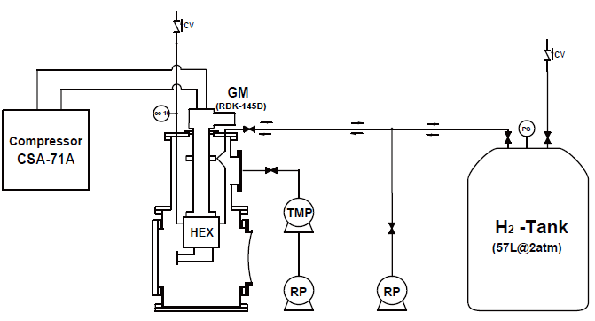
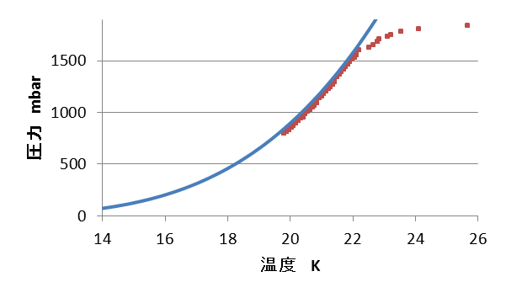
熱交換器単体水素冷却試験
20 Kに制御された熱交換器に室温の水素を入れる
熱交換器内の温度と圧力の時間変化
cold finger 20 K
control
冷却中の水素圧力
標的運転セットアップ
水素の飽和蒸気圧曲線
・実測値

Slide 25
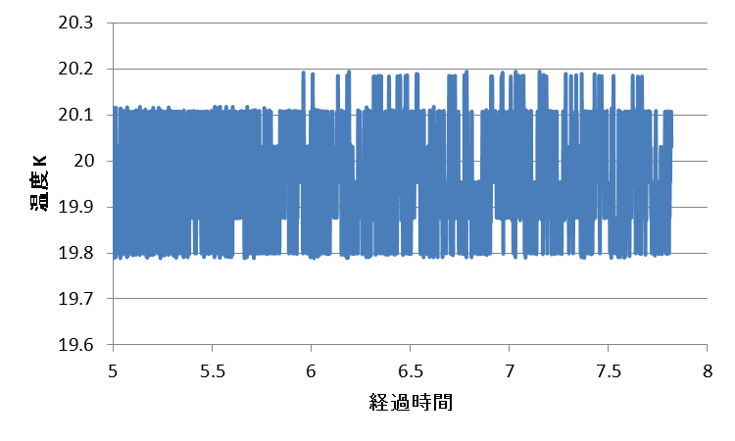
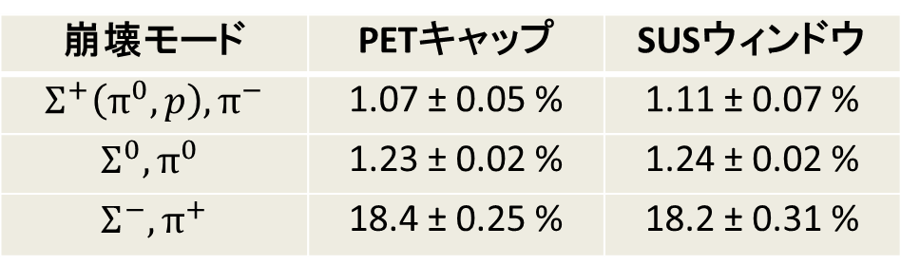
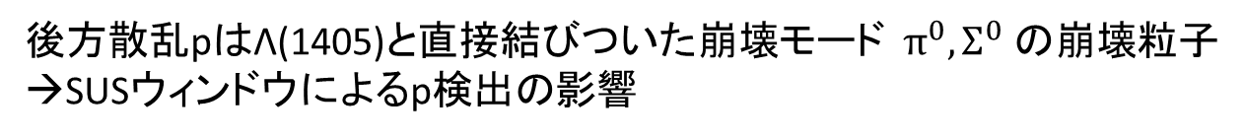
容器物質量による検出効率への影響
・Beam Window の素材 SUS vs PET
Geant4によるシミュレーション
後方散乱pはΛ(1405)と直接結びついた崩壊モード$π^{0},Σ^{0}$の崩壊粒子
→SUSウィンドウによるp検出の影響
PETキャップとSUSウィンドウの検出効率
SUSウィンドウの採用
崩壊モード | PETキャップ | SUSウィンドウ
$$Σ^{+}\left(π^{0},p\right),π^{−}$$ | 1.07 ± 0.05 % | 1.11 ± 0.07 %
$$Σ^{0},π^{0}$$ | 1.23 ± 0.02 % | 1.24 ± 0.02 %
$$Σ^{−},π^{+}$$ | 18.4 ± 0.25 % | 18.2 ± 0.31 %
SUSウィンドウの方が
強度がある。
温度制御 (cold finger)

Slide 26
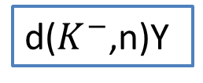
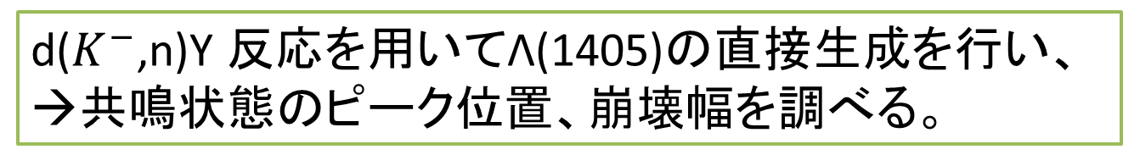
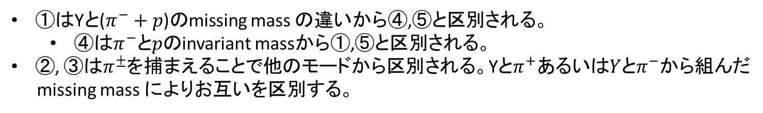
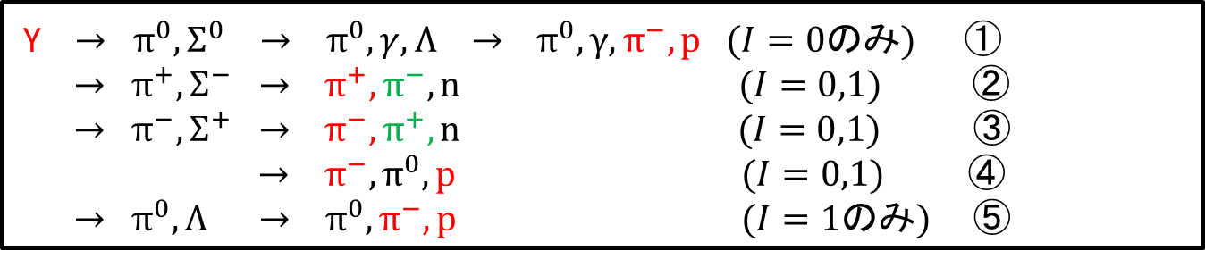
J-PARC-E31実験
d($K^{−}$,n)Y 反応を用いてΛ(1405)の直接生成を行い、
→共鳴状態のピーク位置、崩壊幅を調べる。
d($K^{−}$,n)Y
・前方に中性子(n)を散乱させることで$K^{−}$とpの散乱状態を実現する。
反応によって生成されるハイペロン(Y)の崩壊
Y $→ π^{0},Σ^{0} → π^{0}, γ,Λ →$ $π^{0},{γ,π}^{−},p (I=0のみ)$ ①
$→ π^{+},Σ^{−} → π^{+}, π^{−},n$ $(I=0,1)$ ②
$→ π^{−},Σ^{+} → π^{−},π^{+},n$ $(I=0,1)$ ③
$→ π^{−},π^{0},p$ $(I=0,1)$ ④
$→ π^{0},Λ → π^{0},π^{−},p$ $(I=1のみ)$ ⑤
①はYと($π^{−}+p$)のmissing mass の違いから④,⑤と区別される。
  ④は$π^{−}とpの$invariant massから①,⑤と区別される。
②, ③は$π^{±}$を捕まえることで他のモードから区別される。Yと$π^{+}あるいはYとπ^{−}から組んだ$
missing mass によりお互いを区別する。
これによりアイソスピンのモードをすべて分離する。

Slide 27
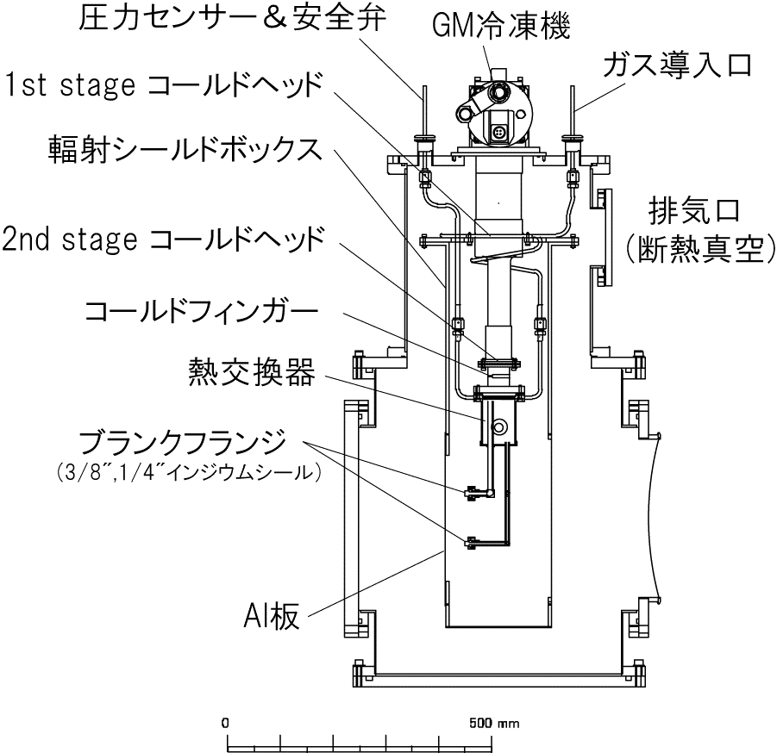
圧力センサー＆安全弁
GM冷凍機
1st stage コールドヘッド
ガス導入口
輻射シールドボックス
2nd stage コールドヘッド
排気口
(断熱真空)
コールドフィンガー
熱交換機
標的容器
Al板

